Slide 1

«Муниципальная модель выявления и сопровождения талантов»
ТАЛАНТЛИВЫЙ ЧЕЛОВЕК ТАЛАНТЛИВ ВО ВСЕМ

Slide 2
Стратегическая цель, результаты и эффекты
Стратегическая цель – 2032:
Увеличение до 30% количества детей и молодежи в возрасте от 7 до 35 лет, у которых выявлены способности и таланты, а также охваченных формами развития образовательных достижений (в том числе из перечня олимпиад и иных интеллектуальных и/или творческих конкурсов, мероприятий)
Задачи:
1.Назначение муниципального координатора направления по выявлению, поддержке и развитию способностей и талантов у детей и молодежи;
2.Развитие муниципальной системы выявления, поддержки и развития способностей и талантов у детей и молодежи города Мегиона;
3.Увеличение доли квалифицированных и мотивированных педагогов осуществляющих деятельность по выявлению, поддержке и развитию способностей и талантов у детей и молодежи;
4.Межведомственное взаимодействие и привлечение социально ориентированных партнеров.
5. Формирование заинтересованности участия родителей, а также стимулирование и поощрение талантливых детей и молодежи.
Результаты:
1.Участие в мероприятиях регионального и всероссийского уровня;
2.Профессиональное определение, стажировки, гранты, стипендии. Целевое обучение;
3.Реализация полученных компетенций на практике с целью развития и участия в жизни города.

Slide 3
Муниципальная модель сопровождения талантов: анализ ситуации
Талант - это выдающиеся природные способности человека, проявляемые в определенной сфере деятельности
Адресаты:
Дети и молодежь в возрасте от 7 до 35 лет, у которых выявлены способности и таланты
Ключевые субъекты:
Дети и молодежь
Педагоги
Родители
Социальные партнеры
Нормативно-правовые акты:
-Национальный проект «Образование»;
-Федеральный проект «Успех каждого ребенка»;
-Стратегия научно-технологического развития Российской Федерации;
-Концепция развития дополнительного образования детей 2030;
-НПА регионального и муниципального уровня.
Образовательные организации
Региональные ресурсы:
РМЦ,
РЦОД,
Кванториумы
Результаты в рейтинге муниципалитетов (из докладов)
12
Департамент образования
Образовательные события
Школьный технопарк
Социальный партнер: ПАО «Славнефть-Мегионнефтегаз»
Ключевые дефициты системы сопровождения талантов:
Отсутствие на территории города учреждений дополнительного образования и свободных помещений, недостаточное количество профильных специалистов

Slide 4
Муниципальная модель сопровождения талантов: образ будущего 2032
Наши заделы и сильные стороны:
1.Школьный технопарк (+развитие и открытие новых направлений);
2. Наличие социального партнера - «Славнефть-Мегионнефтегаз»
Доля охвата целевой аудитории - 30%: дети и молодежь в возрасте от 7 до 35 лет, у которых выявлены способности и таланты
Ключевые ценности для целевой группы:
1.Участие и успешное выступление (победители и призеры) в мероприятиях регионального и всероссийского уровня;
2.Профессиональное определение, стажировки, гранты, стипендии. Целевое обучение, трудоустройство;
3.Реализация полученных компетенций на практике с целью развития и участия в жизни города.
Ключевые субъекты:
1.Центр по работе с одаренными детьми и молодежью;
2. Представители реального сектора экономики;
3. Межведомственное взаимодействие в сфере культуры-спорта-образования-молодежной политики.
Необходимое нормативно правовое обеспечение:
1.Муниципальный координационный совет;
2.Муниципальная программа выявления, поддержки и сопровождения одаренных детей и молодежи от 7 до 35 (+ дорожная карта);
3.Муниципальный центр выявления, поддержки и сопровождения одаренных детей и молодежи
Целевой результат в рейтинге муниципалитетов:
Войти в 10 лучших

Slide 5
Модель управления
Администрация города Мегиона:
Заместитель главы города по социальной политике;
Руководители органов управления в сфере: образования, физической культуры и спорта, культуры и молодежной политики
Социальные партнеры:
Предприятия;
Индивидуальные предприниматели;
Некоммерческие организации Жители города
МКУ «Центр развития образования»
Муниципальный координационный совет
Оказание поддержки в проведении мероприятий, сетевое взаимодействие, спонсорская помощь
Подготовка квалифицированных и мотивированных педагогов осуществляющих деятельность по выявлению, поддержке и сопровождению талантливых детей и молодежи
Координация, контроль, мониторинг деятельности в муниципалитете по выявлению, поддержке и сопровождению талантливых детей и молодежи
Муниципальный центр выявления, поддержки и сопровождения одаренных детей и молодежи
Региональные ресурсы:
РМЦ,
РЦОД,
Кванториумы
Учреждения культуры
Координация работы организаций по направлению, ведение банка данных ОД, деятельность по организации и участию в мероприятиях, конкурсах, профильных сменах и др.
Спортивные учреждения
Образовательные организации
Школьный технопарк

Slide 6
Ресурсы, необходимые для реализации
 | Имеющиеся ресурсы | Необходимые ресурсы (дефициты) | Источники
Финансовые | Финансирование осуществляется в рамках муниципальной программы «Развитие образование» | Отсутствие учреждений дополнительного образования с сфере образования. Финансирование на осуществление деятельности муниципального центра, обучение педагогов, участие обучающихся в выездных мероприятиях | Дополнительное финансирование в рамках реализации муниципальной программы.
Материально-технические | Базовое оснащение ОО по предметным областям | Расширение необходимых площадей. Оснащение объединений, лабораторий, клубов необходимым оборудованием, для реализации мероприятий и работы этих структур в технической и естественно-научной направленности | Участие в грантах, инициативное бюджетирование, спонсорская помощь
Компетенции (перечислить списком) | Методическая база Наставничество (база педагогов) Непрерывное повышение уровня компетенций педагогов и специалистов (повышение квалификации, формы, тренинги, участие в мероприятиях, проектной деятельности) | Дефициты в узконаправленных специалистах (направлений: техническая, естественно-научной направленности, ОВЗ) | Курсы переподготовки/повышения квалификации. Участие в научных конференциях, форумах, взаимодействие с научными организациями. Создание условий в районе для привлечения специалистов в сельской местности
Репутационные | Призеры и победители региональных и всероссийских мероприятий | Отсутствие единого муниципального координирующего центра по работе с талантливыми и одаренными детьми и молодежью | Грантовые ассигнования, конкурсы школьного инициативного бюджетирования, Нацпроекты, спонсорская помощь в лице депутатов, меценатов. Привлечение СМИ, активная работа в соцсетях

Slide 7

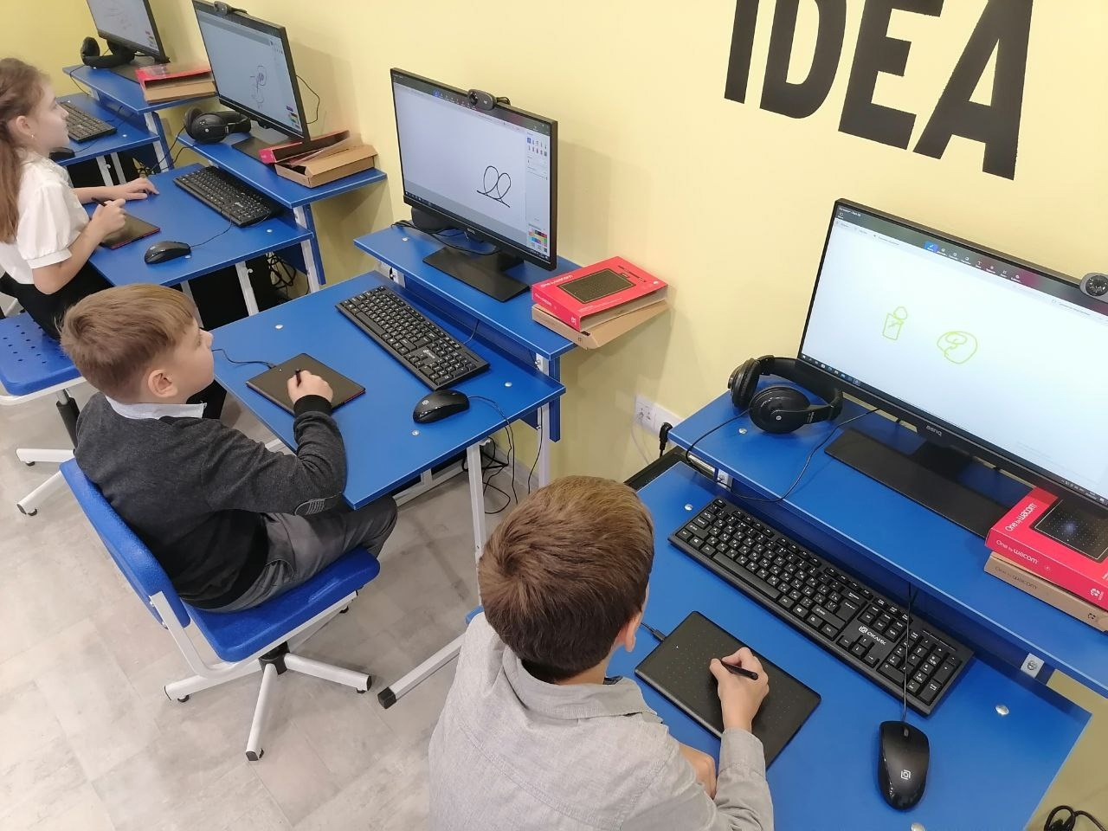
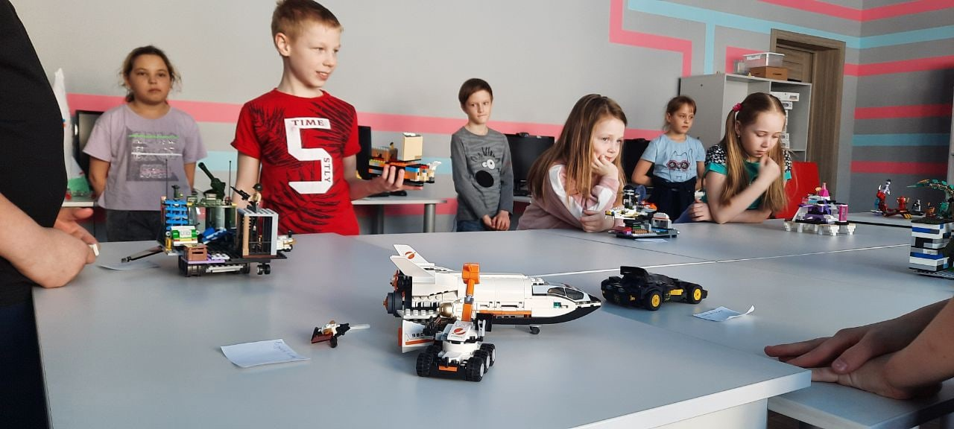
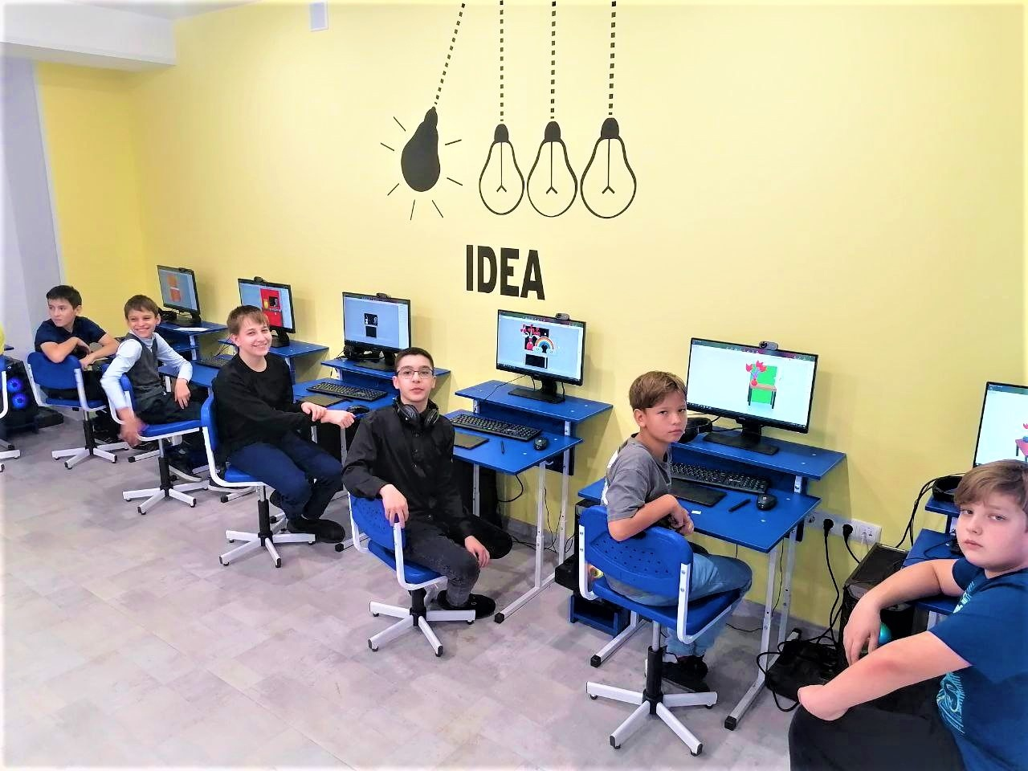
Проектные инициативы
Школьный Технопарк
На базе МАОУ «СОШ№2» в 2020 году создан кабинет «Аэроквантум», в 2021 году создан кабинет «Промдизайнквантум», в 2023 году планируется работа по созданию кабинета «ПромРобоквантум».
В 2023-2024 годах на базе МАОУ «СОШ№2» планируется работа по созданию «Хайтек зоны» на спонсорские средства ПАО «Славнефть-Мегионнефтегаз»
Цель: создание системы непрерывного образования
в сфере научно-технического творчества с 1 по 11 класс
Задачи:
1.Доступное качественное дополнительное образование различного формата
2.Вовлечение детей в инженерно-техническое и естественное-научное образование
3.Совместные образовательные и интегрированные программы
4.Индивидуальные образовательные траектории
5.Интеграция ресурсов

Slide 8

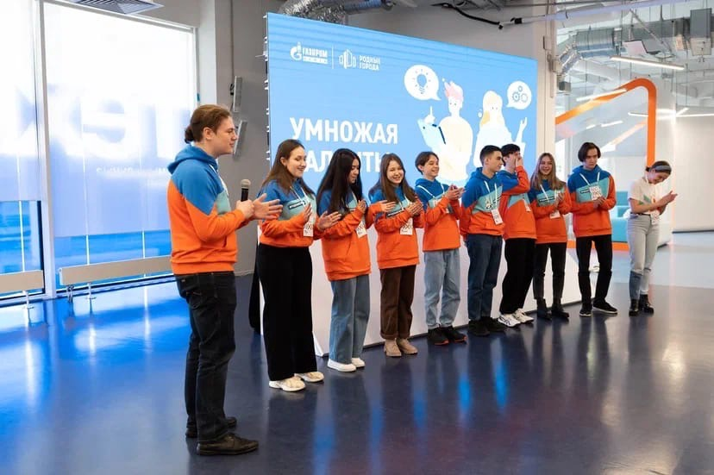
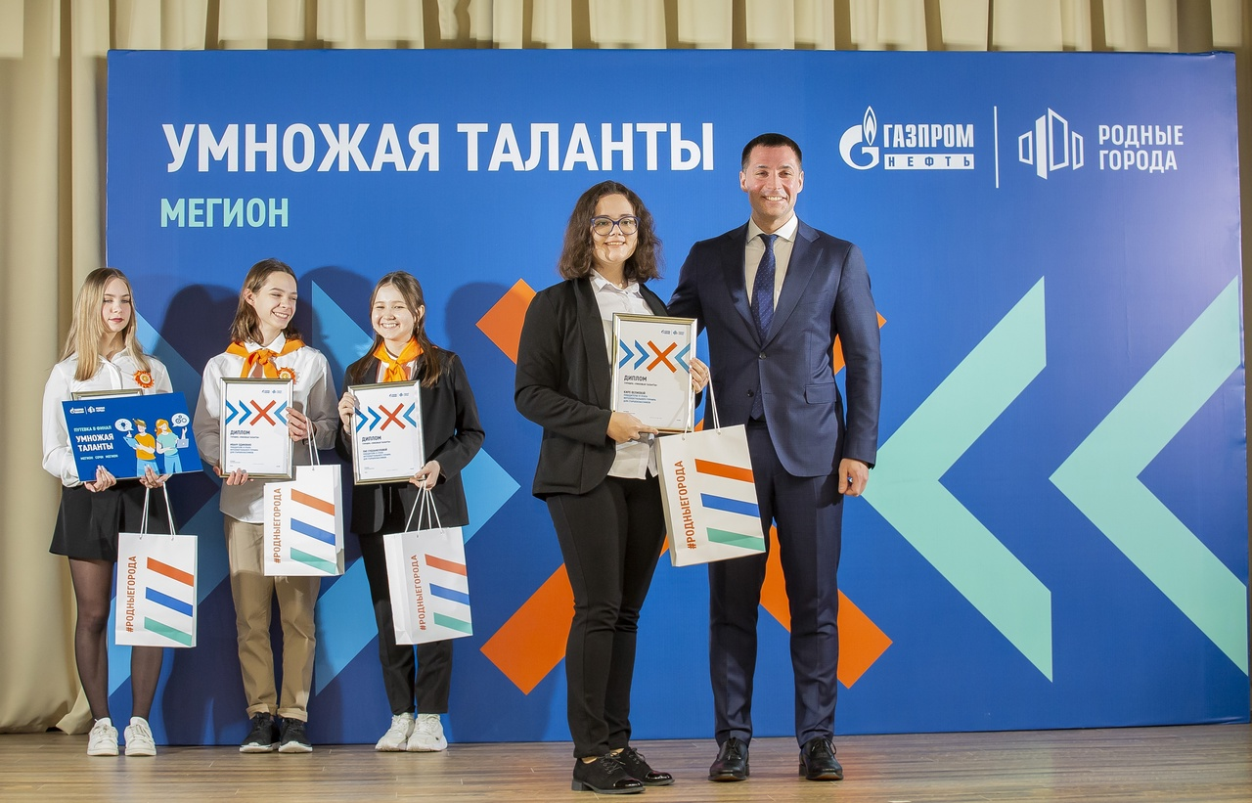
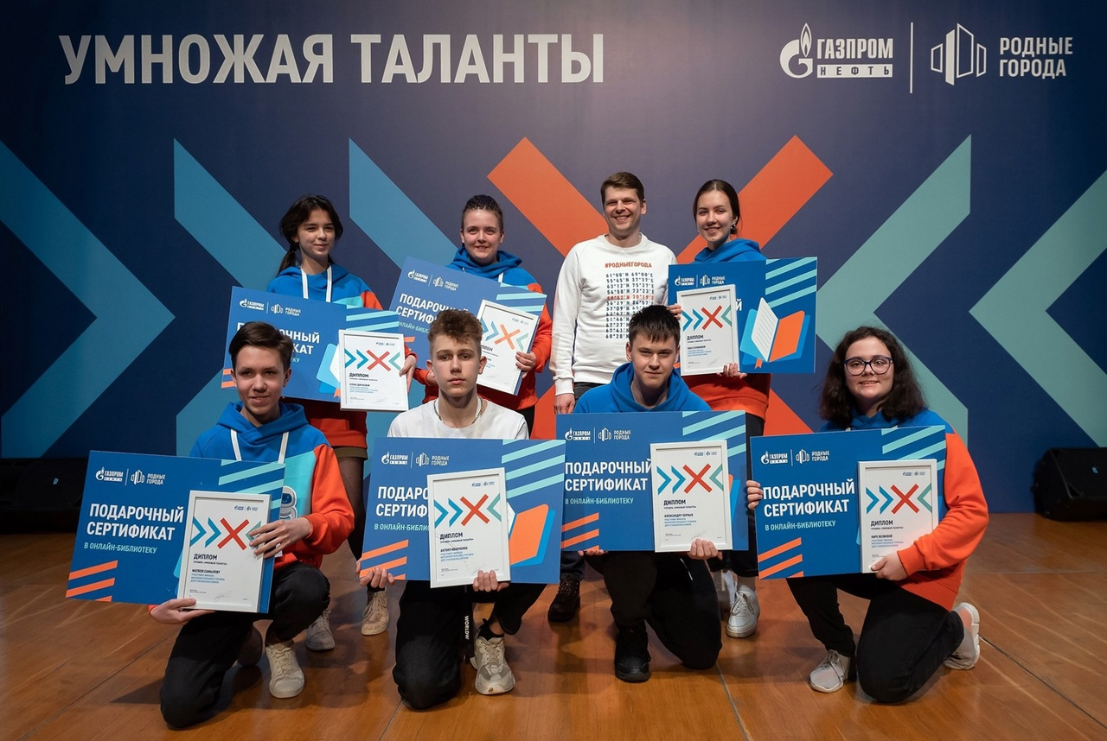
Проектные инициативы
Межрегиональный интеллектуальный турнир «Умножая таланты»
Интеллектуальный турнир «Умножая таланты» для старшеклассников проводится с целью выявления и развития у обучающихся творческих способностей и интереса к проектной, научно-исследовательской, инженерно-технической, изобретательской, творческой деятельности, популяризации научных знаний и достижений.
Турнир входит в список перечня олимпиад и иных интеллектуальных и (или) творческих конкурсов, мероприятий, направленных на развитие интеллектуальных и творческих способностей, способностей к занятиям физической культурой и спортом, интереса к научной (научно-исследовательской), инженерно-технической, изобретательской, творческой, физкультурно-спортивной деятельности, а также на пропаганду научных знаний, творческих и спортивных достижений.
Направления Турнира:
Инжиниринг в нефтегазовой сфере;
Информационные технологии в нефтегазовой сфере;
Нефтехимия;
Математика;

Slide 9
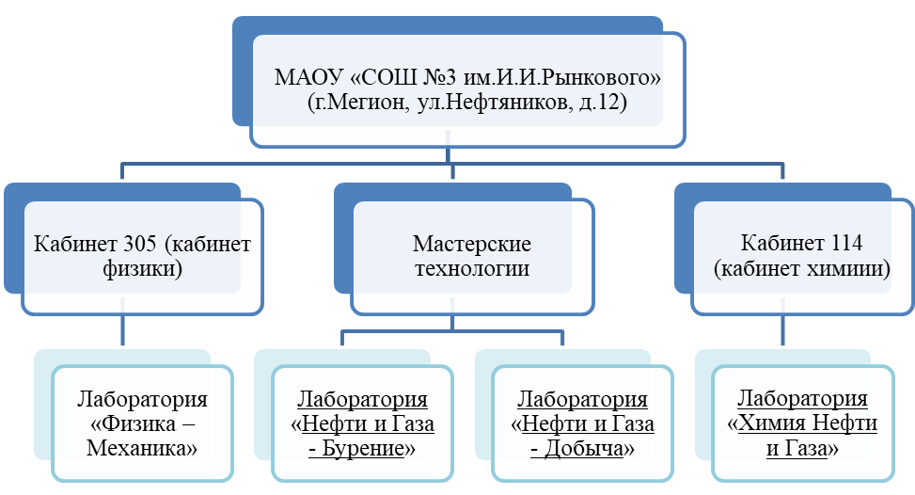
Проектные инициативы
Городской профориентационный технопарк им.А.В.Жагрина на базе МАОУ «СОШ №3»
Цель: обеспечение реализации модели образовательного консорциума «Технопарк» как системы поддержки и развития технического творчества обучающихся в условиях инновационной развивающейся образовательной среды в рамках реализации ФГОС.
Задачи:
1. Обеспечение координации инновационной деятельности участников консорциума по развитию технического творчества.
2. Развитие у обучающихся инженерно-конструкторских, изобретательских, исследовательских компетенций средствами технического творчества.
3. Повышение уровня профессионального мастерства педагогических работников для руководства исследовательской, конструкторской и проектной деятельностью обучающихся посредством активизации их участия в мероприятиях различного уровня и интегративного взаимодействия.
4. Разработка и модернизация программно-методического обеспечения развития направлений деятельности консорциума «Технопарк».
5. Оснащение лаборатории консорциума современным оборудованием.
Основные этапы проекта:
1. Организационный этап. 1 полугодие 2025 г.
Разработка и защита проекта создания Технопарка.
2. Основной этап. Реализация проекта.
2025 г. - Создание и функционирование лаборатории «Физика – Механика». Разработка и модернизация программно-методического обеспечения деятельности консорциума.
2025 – 2026 гг. – Создание и функционирование лабораторий «Нефти и газа – Добыча», «Нефти и газа – Бурение», «Химия Нефти и газа»
3. Функционирование Технопарка.
С 2025 г. запуск деятельности Технопарка. Выход на «полную мощность» планируется в 2026 году.

Slide 10
Дорожная карта
Назначение муниципального координатора, утверждение муниципальной программы, формирование муниципального координационного совета по выявлению, поддержке и сопровождению талантливых детей и молодежи города Мегиона;
Создание муниципального центра выявления, поддержки и сопровождения одаренных детей и молодежи;
Мониторинг, анализ, корректировка муниципальной программы
Мониторинг, анализ, корректировка муниципальной программы
Создание кабинета «ПромРобоквантум» в рамках реализации проекта Школьный технопарка базе МАОУ «СОШ№2»
Создание профориентационного технопарка им.А.В.Жагрина на базе МАОУ «СОШ №3»
Охват программами и мероприятиями технической направленности детей и молодёжи 30%
Планирование и дальнейшее развитие школьного технопарка совместно с ПАО «Славнефть-Мегионнефтегаз
Формирование и реализация совместных межведомственных образовательных, спортивных и культурных проектов, в том числе с привлечением социальных партнеров
Вовлечение и участие одаренных детей и молодежи в мероприятиях перечня олимпиад и иных интеллектуальных и (или) творческих конкурсов, мероприятий, направленных на развитие интеллектуальных и творческих способностей, способностей к занятиям физической культурой и спортом, интереса к научной (научно-исследовательской), инженерно-технической, изобретательской, творческой, физкультурно-спортивной деятельности, а также на пропаганду научных знаний, творческих и спортивных достижений
Участие в реализации проекта Межрегионального интеллектуального турнира «Умножая таланты»
2023 | 2024 | 2025 | 2026 | 2027 | 2028 | 2029 | 2030 | 2031 | 2032

Slide 11
Роли в команде
ФИО | Роль в команде | Компетенция
А.В.Петриченко, заместитель главы города по социальной политике | Муниципальный координатор | Координация деятельности в муниципалитете по выявлению, поддержке и сопровождению талантливых детей и молодежи, Председатель координационного совета
Т.Ю.Метринская, директор департамента образования | Куратор по направлению | Контроль за реализацией муниципальной программы по выявлению, поддержке и сопровождению талантливых детей и молодежи в области образования
Э.М.Табаченко, начальник отдела физической культуры и спорта | Куратор по направлению | Контроль за реализацией муниципальной программы по выявлению, поддержке и сопровождению талантливых детей и молодежи в области физической культуры и спорта
Л.П.Лалаянц, начальник отдела культуры | Куратор по направлению | Контроль за реализацией муниципальной программы по выявлению, поддержке и сопровождению талантливых детей и молодежи в области культуры
Руководители организаций в сфере образования, культуры, физической культуры и спорта | Исполнители муниципальной программы | Реализация муниципальной программы по выявлению, поддержке и сопровождению талантливых детей и молодежи

